Slide 1

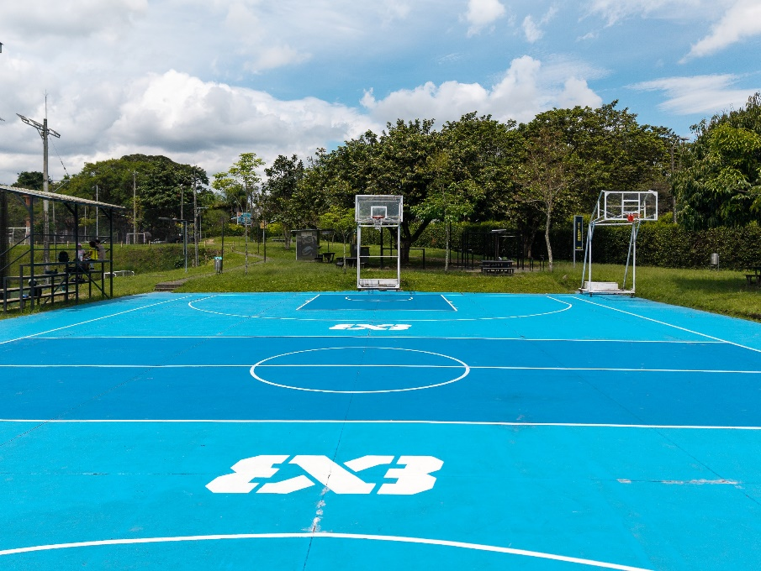
Gestión del contexto y visibilidad nacional e internacional
2025 - 2028
Proyecto: Banco de proyectos para la gestión institucional
22

Slide 2

Información general del proyecto
Código del proyecto | (PDI2028 – GCV - 22)
Dependencia responsable del proyecto | Planeación
Pilar de Gestión | Gestión del Contexto y visibilidad nacional e internacional
Coordinador Pilar de Gestión | Francisco Uribe
Programa | Articulación interna para la gestión del contexto
Procesos asociados (Sistema Integral de Gestión) | De apoyo - Administración institucional
 | Misionales - Extensión y proyección social
 | De apoyo - Bienestar Institucional
Factores de calidad institucional a los que apunta el proyecto | 1. Misión y proyecto institucional
 | 8. Procesos de autoevaluación y autorregulación
 | 10. Organización, gestión y administración
Estándares de calidad (Modelo de acreditación internacional Sello Sofía) | 10. Gestión de la información
Otras instancias o dependencias participantes | Vicerrectoría Académica Vicerrectoría de Responsabilidad Social y Bienestar Universitario - Observatorio Social Vicerrectoría de Investigación, Innovación y Extensión Oficina de Relaciones Internacionales Grupos de investigación Facultades
Actores o entidades externas a la UTP que participan en el proyecto | Sector productivo, entidades públicas y privadas, sociedad en general
Programas a los cuales le aporta indirectamente el proyecto | Gestión curricular
 | Acceso, inserción y acompañamiento estudiantil
 | Gestión Integral para un Campus Sostenible, inteligente e incluyente
 | Acompañamiento Integral e inclusión
 | Sostenibilidad financiera
Objetivos de Desarrollo Sostenible (ODS) a los cuales le aporta el proyecto | 4. Garantizar una educación inclusiva, equitativa y de calidad y promover oportunidades de aprendizaje durante toda la vida para todos
22. Banco de proyectos para la gestión institucional

Slide 3
Identificación del problema, necesidad u oportunidad
Si bien la universidad ha avanzado en procesos de gestión de proyectos y de recursos, éste ejercicio sigue siendo débil, pues se identifica una descoordinación interna, generada por la frágil articulación entre las unidades académicas y demás dependencias de la Universidad, para la gestión de proyectos y el monitoreo de fuentes de financiación, acentuada por los insuficientes procesos de creación de capacidades en los administrativos y docentes para la gestión de proyectos.
Así mismo, la Universidad ha generado diferentes ejercicios de vigilancia en los últimos años, los cuales están abocados a diferentes temáticas internas (análisis académico y sociales) y externo (monitoreo de ejercicios de planificación, monitoreo de fuentes de financiación y vigilancia tecnológica) en los cuales se ha ganado una experticia, sin embargo, estos ejercicios se han desarrollado de manera endógena desde las dependencias, lo cual puede generar reprocesos o duplicidad en la operación.
Problema Central | Causas directas | Causas Indirectas
Débil proceso de gestión de proyectos al interior de la Universidad | 1. Descoordinación interna para la gestión de proyectos. | 1.1. Frágil articulación entre las unidades académicas y demás dependencias de la Universidad, para la gestión de proyectos y el monitoreo de fuentes de financiación. 1.2. Insuficientes procesos de creación de capacidades en los administrativos y docentes para la gestión de proyectos.
 | 2. Debilidad en procesos de vigilancia del contexto interno y externo. | 2.1 Cambios constantes en las reglamentaciones y procesos de planeación y planificación que atañen a la Universidad. 2.2 Falta de análisis y monitoreo de dinámicas internas relacionadas con el quehacer misional.
 | Efectos directos | Efectos indirectos
 | 1. Incumplimiento de las reglamentaciones asociadas a la universidad y falta de aprovechamiento de oportunidades en el contexto. | 1.1 Hallazgos y sanciones a la universidad por el no cumplimiento de reglamentaciones. 1.2 Desaprovechamiento de oportunidades en el contexto
 | 2. Generación de productos de análisis y vigilancia desarticulados y no integrados, con posible duplicidad de esfuerzos. | 2.1 Uso poco eficiente de los recursos debido a reprocesos y duplicidad de esfuerzos.
22. Banco de proyectos para la gestión institucional

Slide 4


Descripción del proyecto
El proyecto "creación de un banco de proyectos para la gestión institucional”, busca fortalecer el proceso de gestión de proyectos al interior de la Universidad, en términos de definición e implementación de una estructura de banco de proyectos, mejorar procesos de articulación entre unidades académicas y administrativas y crear capacidades en la comunidad universitaria para la gestión de proyectos.
Así mismo, generar articulación entre los diferentes actores que realizan ejercicios de análisis y monitoreo del contexto, adicionalmente, realizar ejercicios de vigilancia con las temáticas relacionadas con el proceso de "Direccionamiento Institucional" que estén a cargo de la Oficina de Planeación, en especial el monitoreo de oportunidades en el contexto relacionadas con los aliados estratégicos y los entes territoriales.
Involucrados
Unidades organizacionales: Vicerrectoría Académica. Vicerrectoría de Responsabilidad Social y Bienestar Universitario - Observatorio Social. Vicerrectoría de Investigación, Innovación y Extensión. Oficina de Relaciones Internacionales. Grupos de investigación. Facultades.
Entidades externas a la UTP: Sector productivo, entidades públicas y privadas, sociedad en general
22. Banco de proyectos para la gestión institucional
Beneficiarios: Comunidad universitaria (docentes, administrativos, estudiantes y egresados).

Slide 5
Objetivos del proyecto
General
Fortalecer el proceso de gestión de proyectos al interior de la Universidad
Específicos
22. Banco de proyectos para la gestión institucional
Mejorar la coordinación interna para la gestión de proyectos.
Consolidar los procesos de vigilancia del contexto interno y externo.

Slide 6
Planes operativos
Plan operativo | Acciones
Red institucional de gestión de proyectos | Fortalecer la caja de herramientas del banco de proyectos incluye plataforma de gestión. Mantener actualizada la base de datos del banco de proyectos. Hacer acompañamiento a la gestión integral de los proyectos de interés de la universidad. Hacer seguimiento y monitoreo a la ejecución de los proyectos de infraestructura física. Hacer seguimiento y monitoreo a la ejecución de los proyectos financiados con recursos del Sistema General de Regalías. Fortalecer los procesos de generación de capacidades para la gestión de proyectos en las unidades ejecutoras de la universidad. Articulación con el proyecto Universidad con la Clínica de Cuarto nivel. Realizar informes de la gestión integral del banco de proyectos.
Observatorio del contexto interno y externo | Definición de los estudios del contexto interno y externo para la vigencia. Aprestamiento a los responsables para su desarrollo. Acopio y análisis de información, y realización de informes. Presentación de resultados clave a grupos de interés basada en los informes del contexto analizado. Publicación en la página web de los informes. Capacitación a dependencias académicas y administrativas sobre el catálogo de productos de información y consulta de sistemas de información. Revisar las líneas temáticas de vigilancia del contexto en razón de la sostenibilidad, mercadeo y modelos de gobernanza para los proyectos de apropiación social en la los que participa la UTP.
22. Banco de proyectos para la gestión institucional

Slide 7
¡GRACIAS!

